Slide 1

«Цифровые инновации на предприятии»
Внедрение электронного архива в рамках конкурса «Лучшие практики наставничества»
АО «Зеленодольский завод имени А.М. Горького»

Slide 2


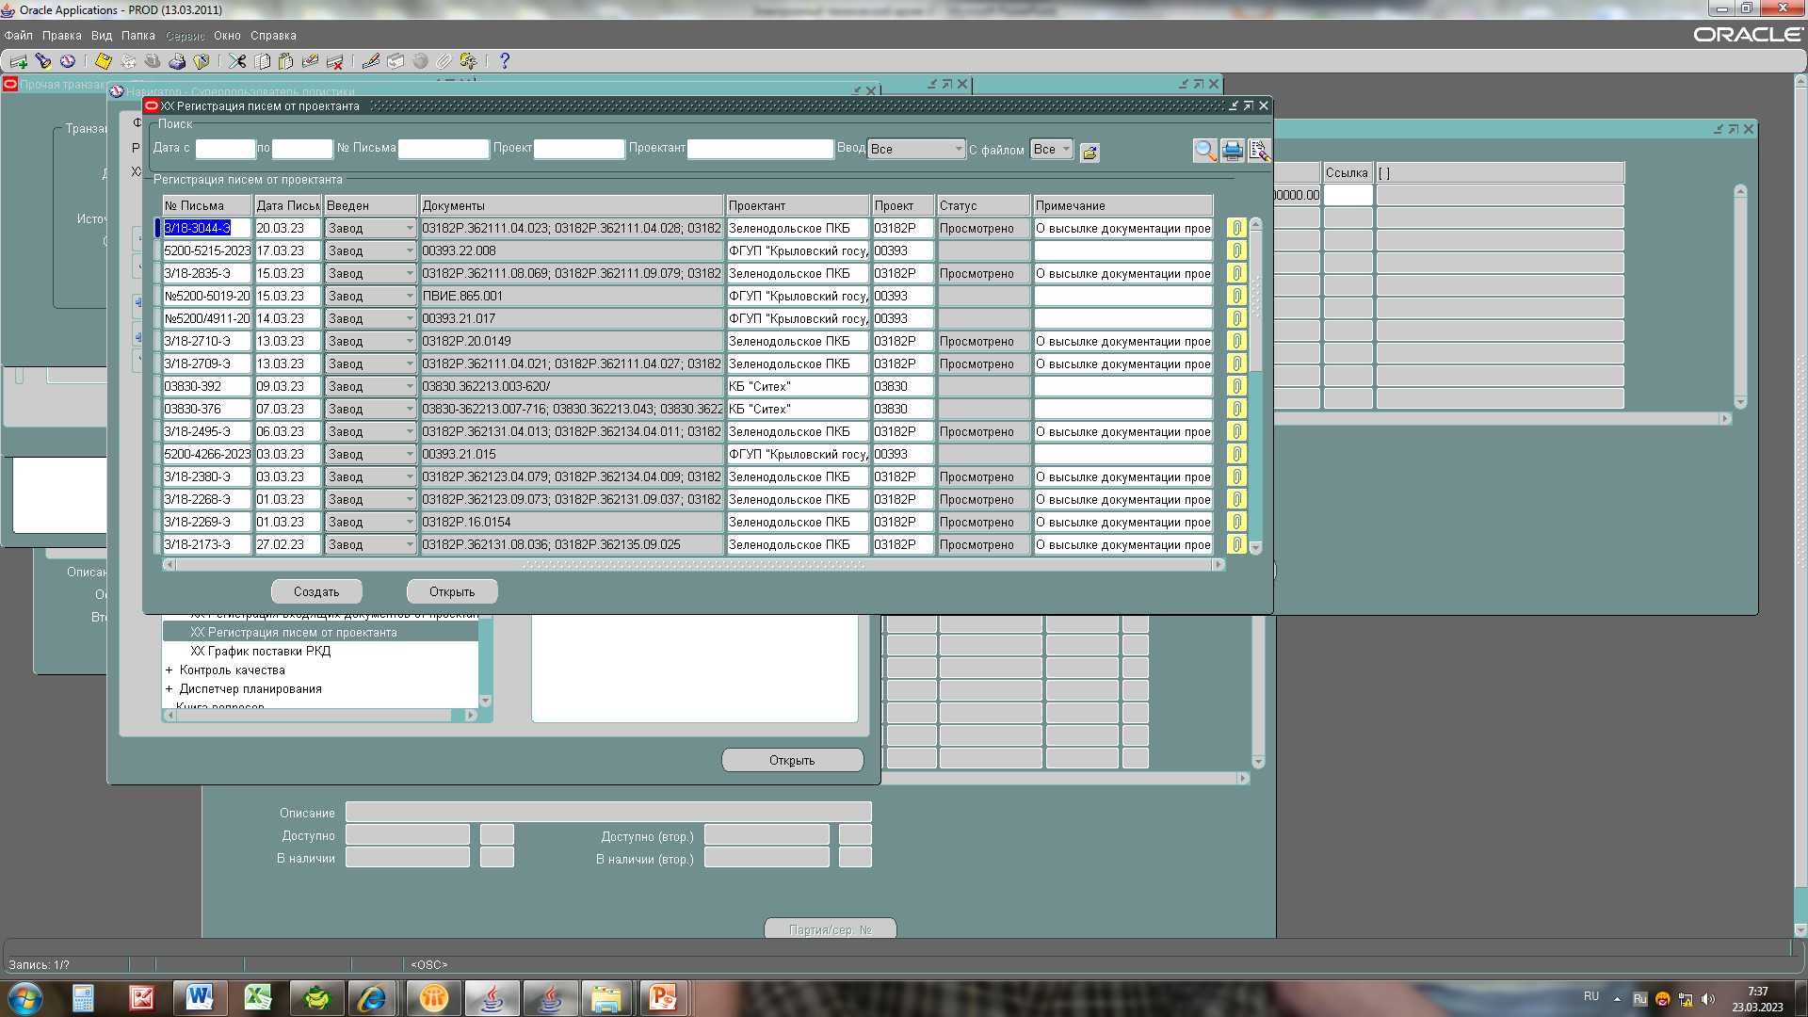

Регистрация писем
от проектантов
Наполнение электронного архива начинается с регистрации в информационной системе сопроводительного письма от проектанта по передаче конструкторской документации в разрезе проектов, заказов с прикреплением перечня предоставляемых документов.
АО «Зеленодольский завод имени А.М. Горького»

Slide 3
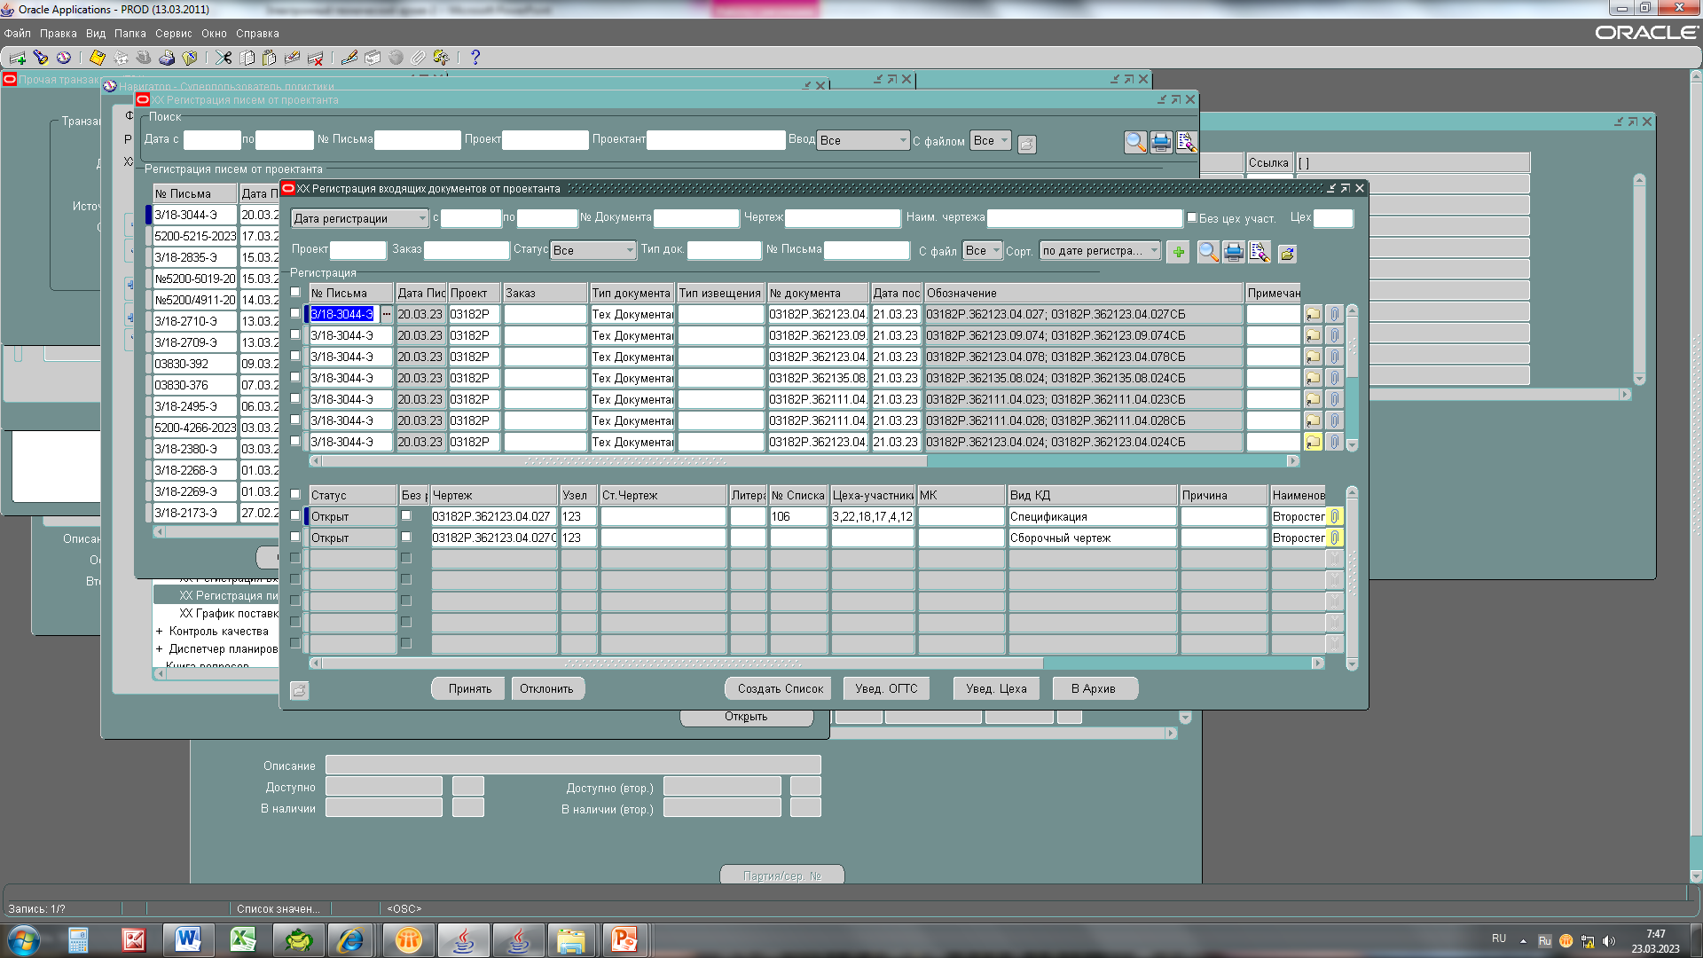







Регистрация входящих
документов от проектантов
Письма
Документы
Архив
График
поступления
РКД
Чертежи
Конструкторская документация согласовывается конструкторами, расцеховывается технологами и контрольный экземпляр отправляется в центральный архив на хранение. В соответствии с расцеховкой в цеха по внутренней электронной почте поступает уведомление о поступлении документации
АО «Зеленодольский завод имени А.М. Горького»

Slide 4
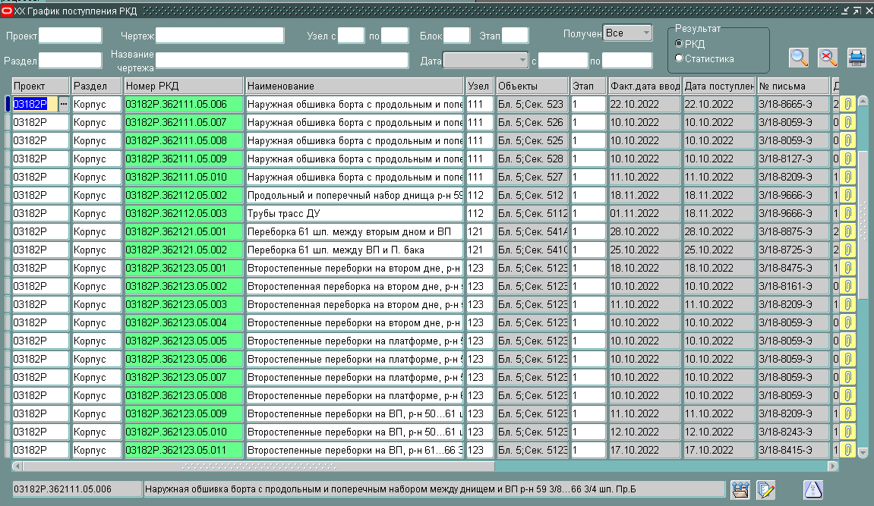
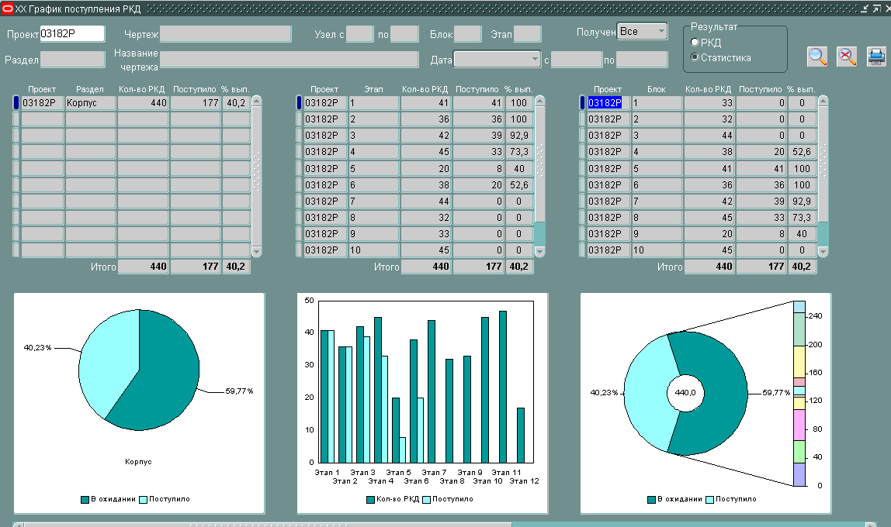
График поступления РКД
По мере поступления чертежей заполняется график фактического поступления РКД по разделам, этапам поступления, блокам и узлам для возможности отслеживания процент выполнения графика поступления РКД от проектанта.
АО «Зеленодольский завод имени А.М. Горького»

Slide 5
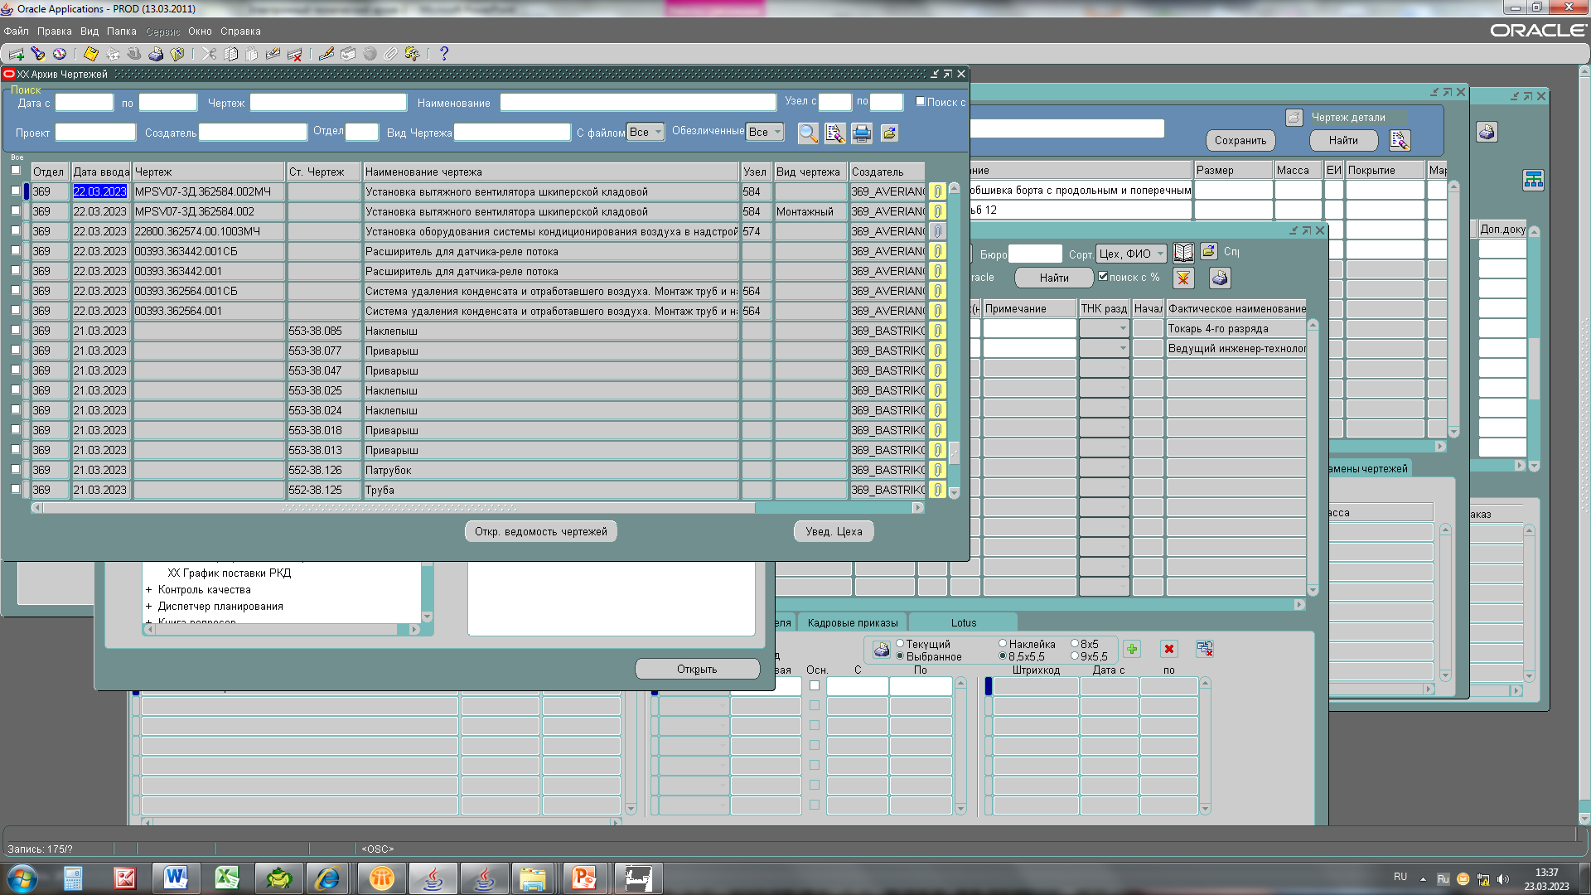
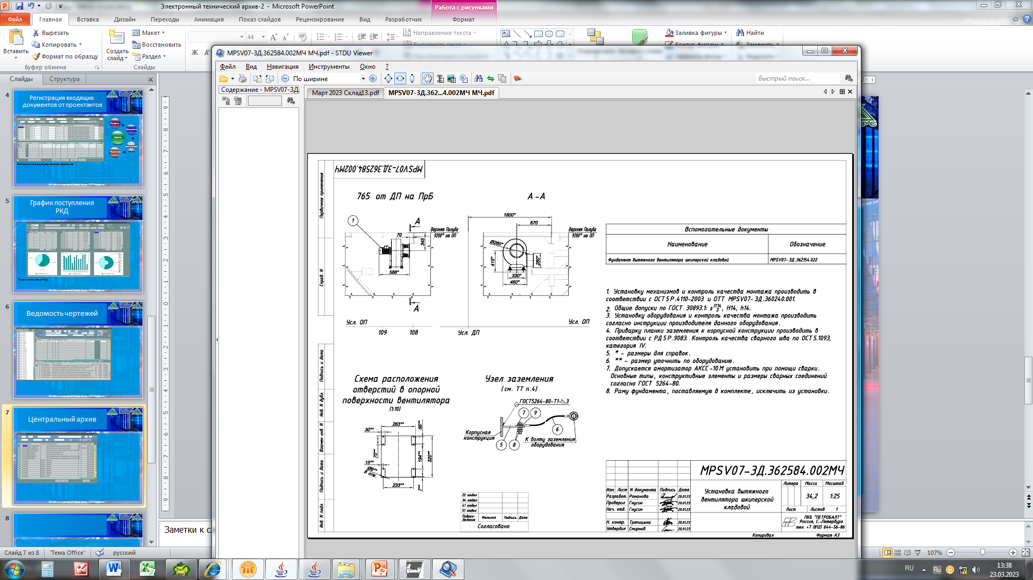
Центральный архив
Количество обезличенных чертежей за 2019 год
5 698
Количество обезличенных чертежей за 2020 год
6 322
Количество обезличенных чертежей за 2021 год
15 144
Количество обезличенных чертежей за 2022 год
24 773
На сегодняшний день в центральном архиве оцифровано более 50 тыс. обезличенных чертежей, прикрепляются документы, поступающие от проектанта. Имеется возможность выбора обезличенных чертежей, чертежей по проекту, по конкретному узлу
АО «Зеленодольский завод имени А.М. Горького»

Slide 6
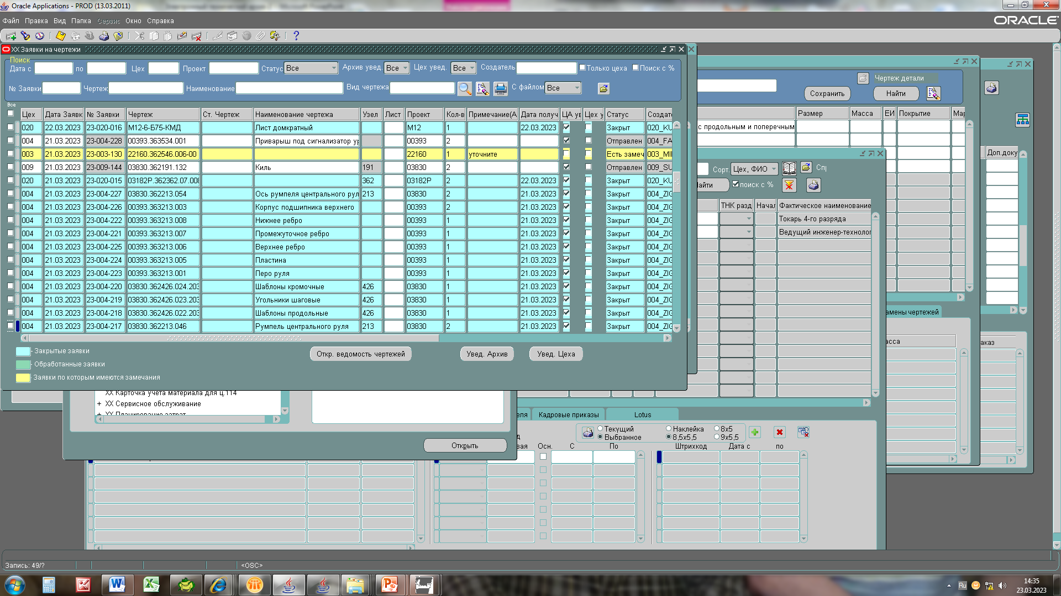

Заявки на чертежи
Для получения бумажных копий цехами формируются заявки на получение чертежей с автоматическими уведомлениями о поступивших заявках центральный архив и цехов о статусе отправленных заявок. Имеется возможность отслеживать статус заявок. Только за этот год обработано более 1500 заявок.
АО «Зеленодольский завод имени А.М. Горького»

Slide 7
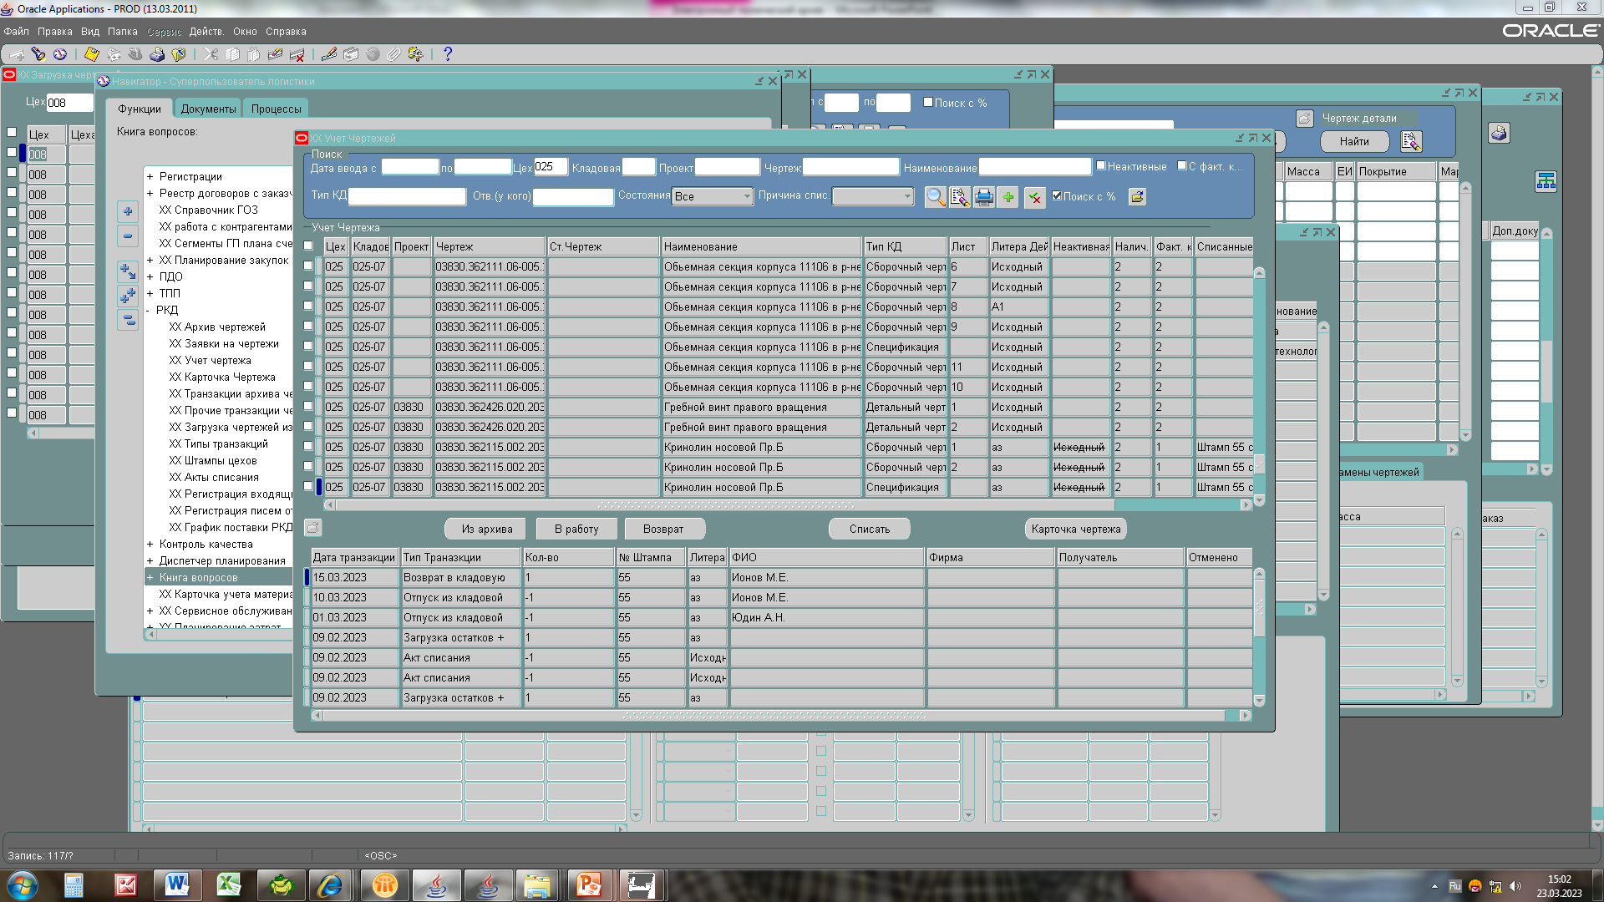
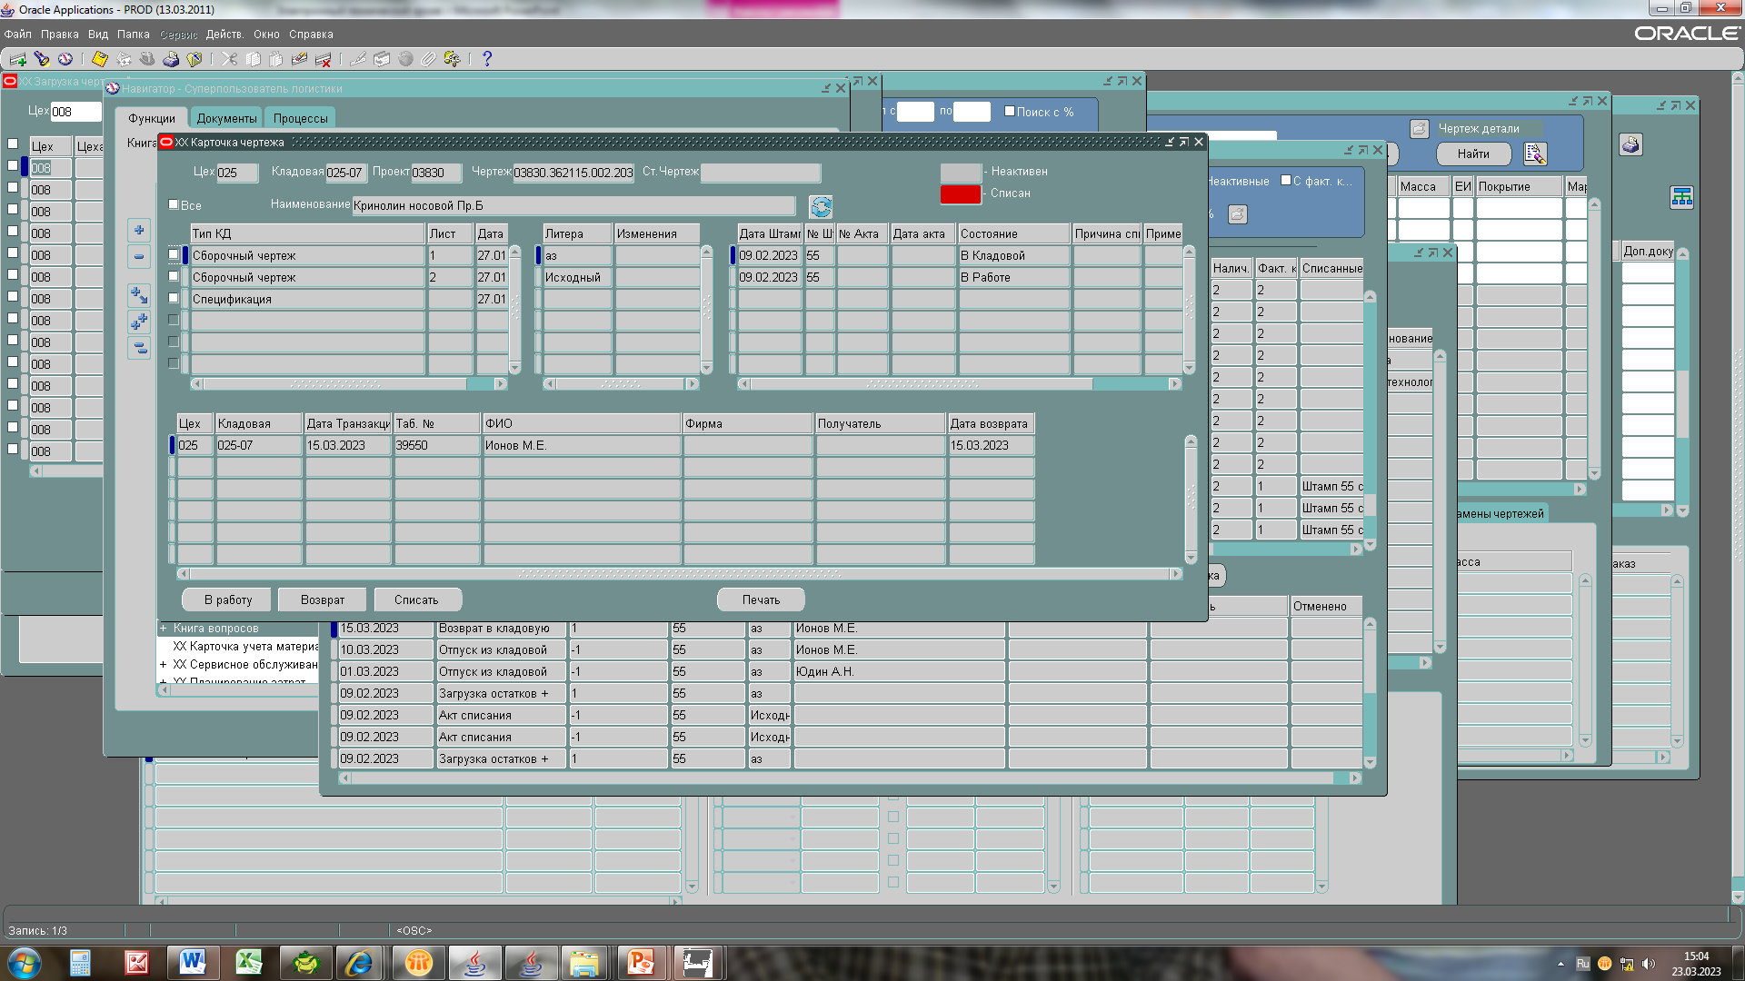
Архив цеха
В каждом цехе ведется учет движения чертежей с регистрацией поступления, учетом изменений, (литеры чертежа), учетом экземпляров, учетом выдачи рабочим на заказ и возможностью списания. По каждому чертежу ведется карточка чертежа.
АО «Зеленодольский завод имени А.М. Горького»

Slide 8
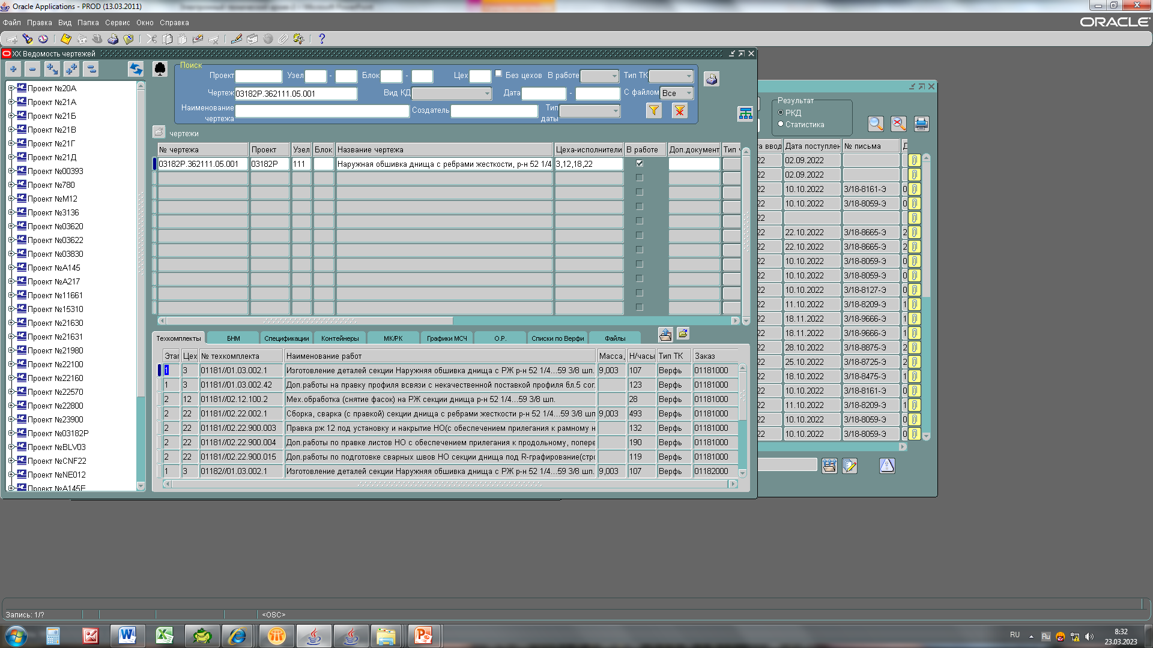
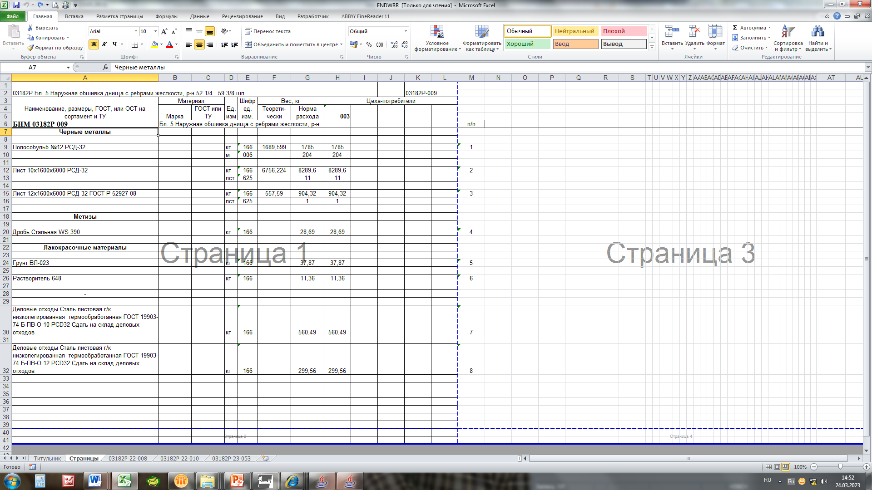

Ведомость чертежей
Технологическая документация формируется в разрезе чертежей. В системе имеется возможность просматривать по проекту, заказу и конкретному чертежу спецификации, технологические комплекты, ведомости норм расхода материалов, машиностроительные комплекты, расцеховочные карты, оперативные решения и отслеживать выполнение графиков изготовления.
АО «Зеленодольский завод имени А.М. Горького»

Slide 9
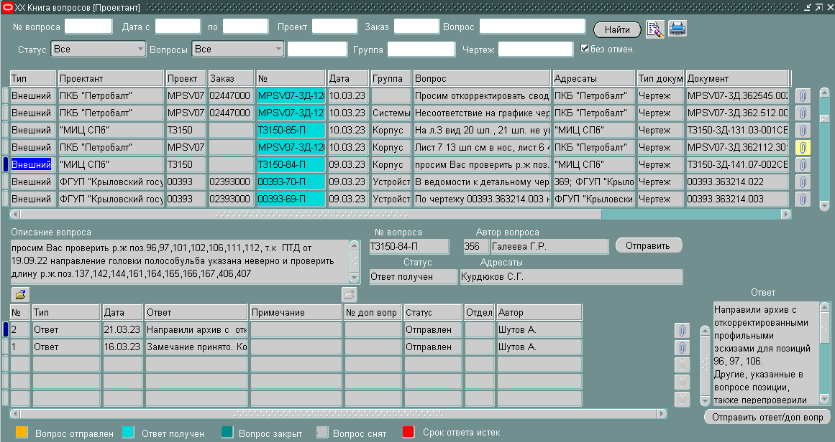
Книга конструкторских-технологических вопросов
Проектант
Завод
Внутренняя книга конструкторских и технологических вопросов по производственным заказам ведется с указанием выбранного чертежа, определением статуса вопроса и с возможностью отправки уведомлений на внутреннюю электронную почту. Для расширения информационного взаимодействия с проектантом внедрен функционал ведения внешней книги конструкторских вопросов на базе информационной системы завода с проектантами "МИЦ СПб" (проектуТ3150), с ЦКБ «Балтсудопроект» (проект 00393), ПКБ «Петробалт» (проект MPSV07), АО «Северное ПКБ» (проект 22160).
АО «Зеленодольский завод имени А.М. Горького»

Slide 10
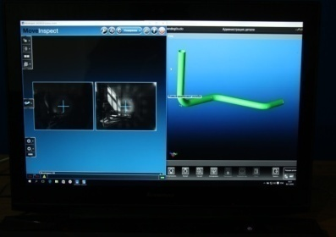
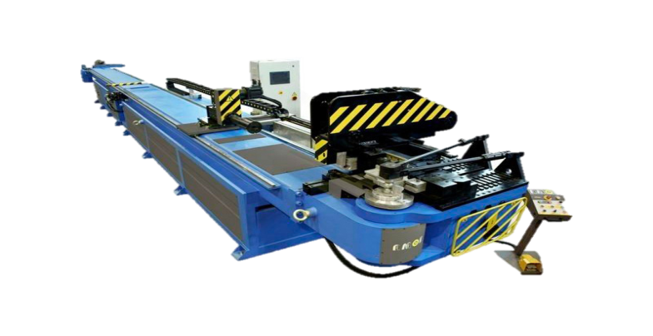
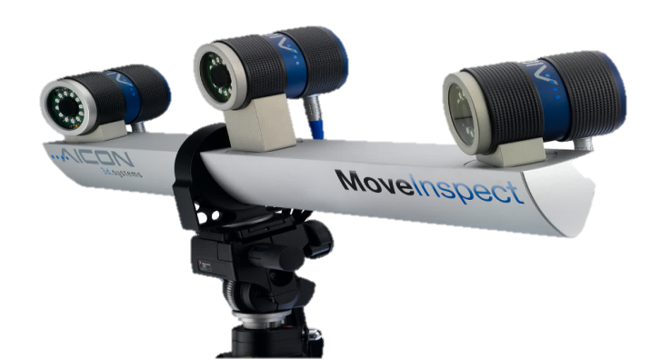
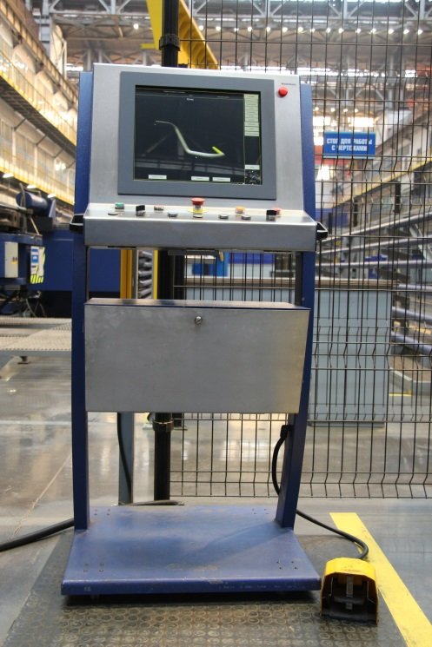
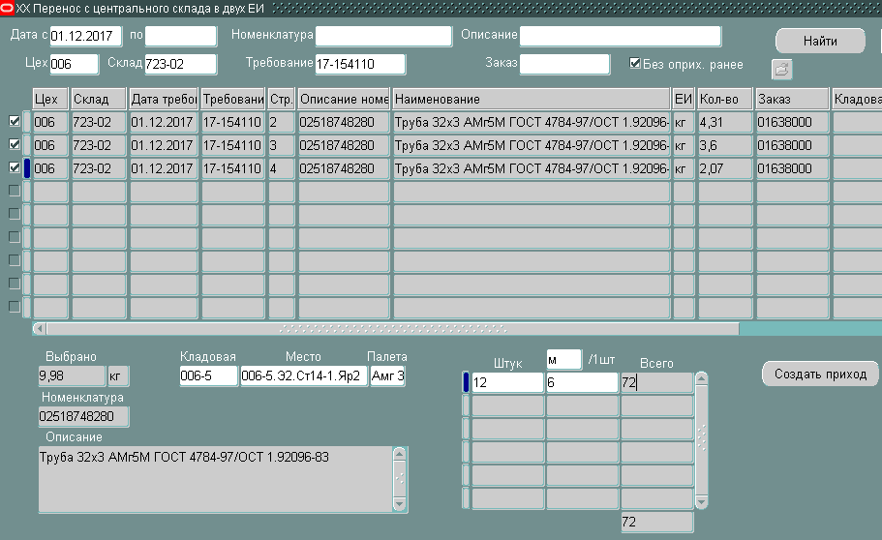
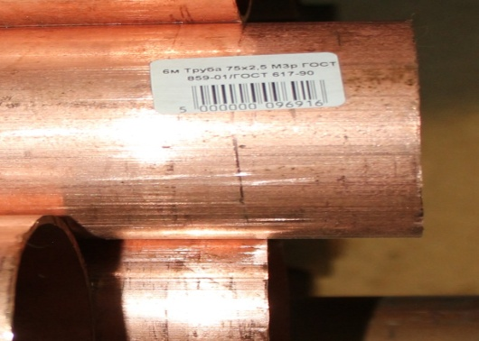
Система обменными данными
«ПАСПОРТ» ТРУБЫ
АО «Зеленодольский завод имени А.М. Горького»

Slide 11
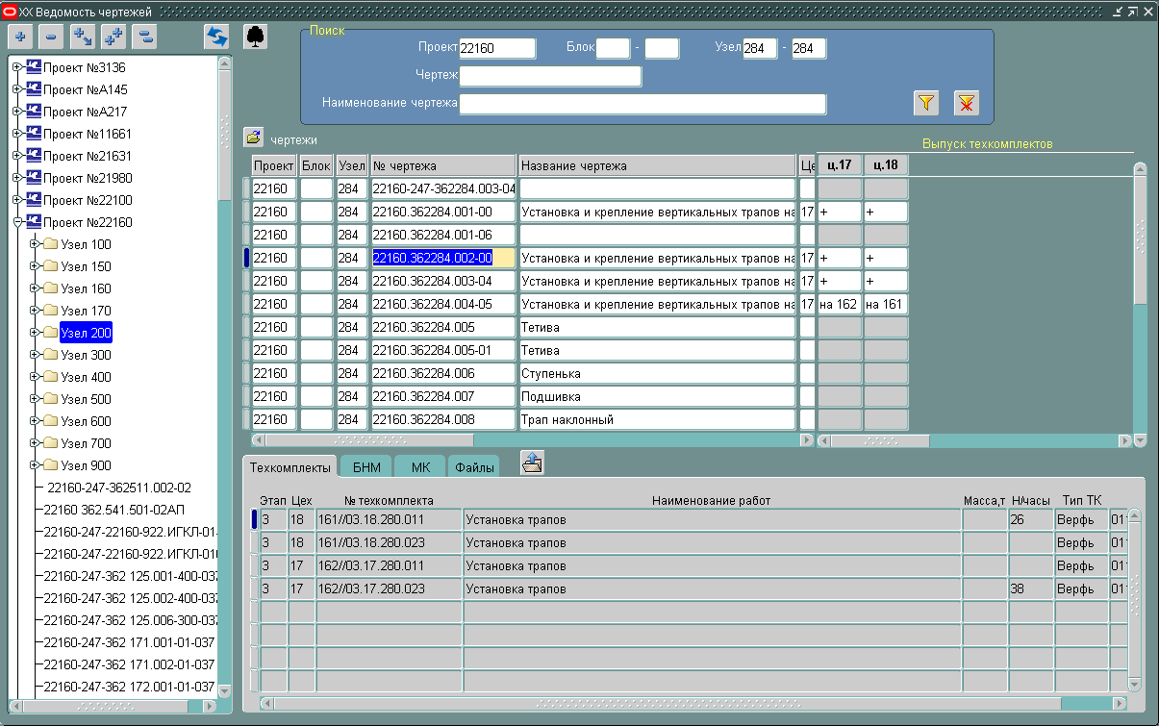
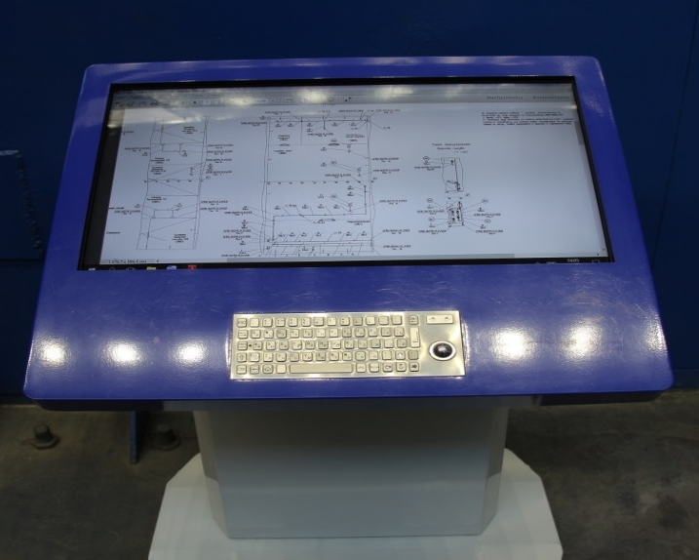
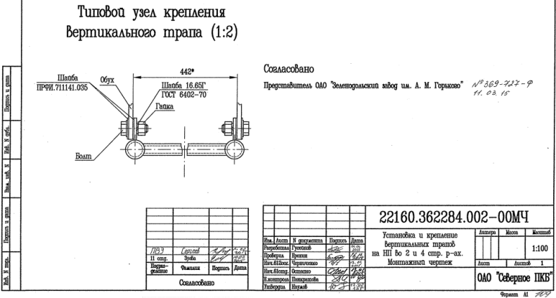
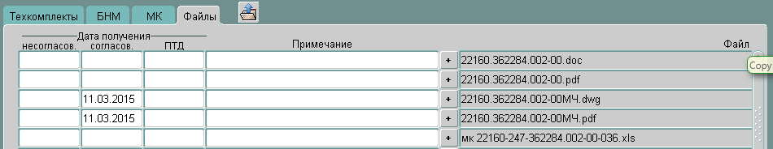
Электронный архив
АО «Зеленодольский завод имени А.М. Горького»

Slide 12
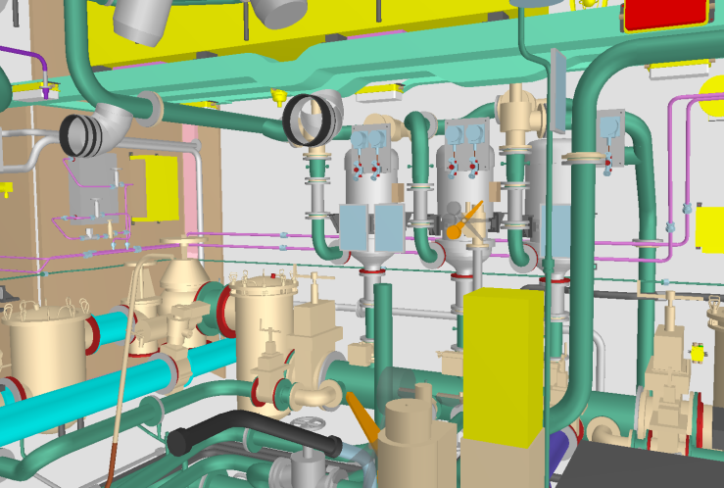
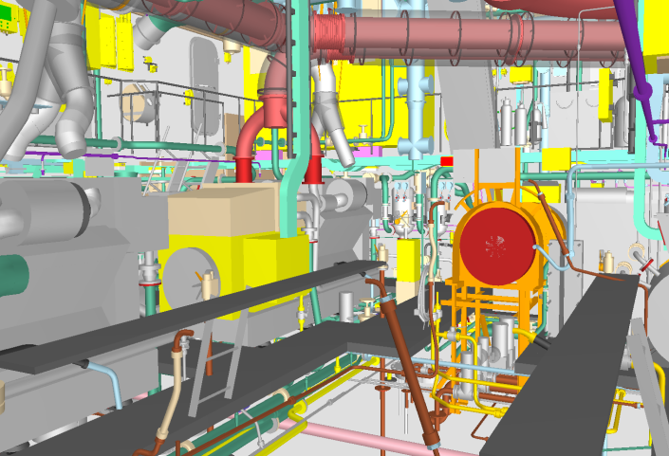
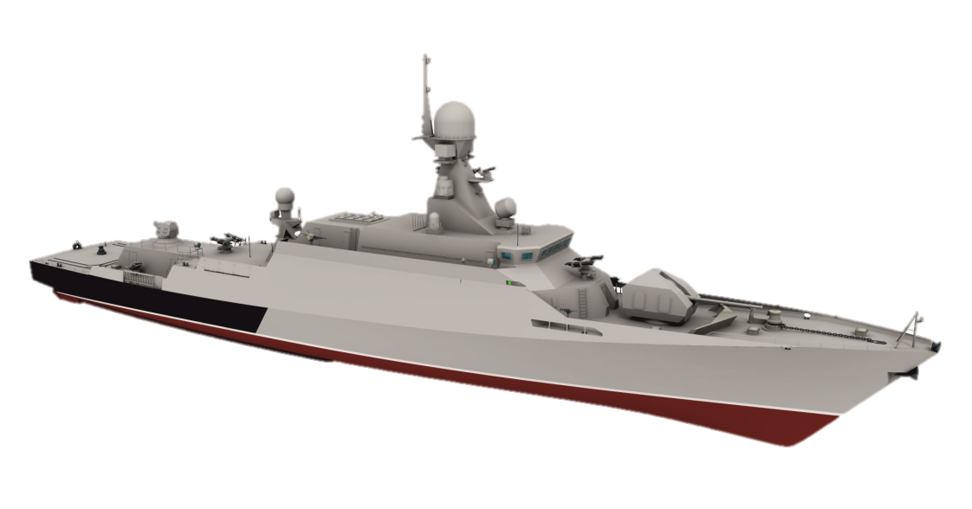
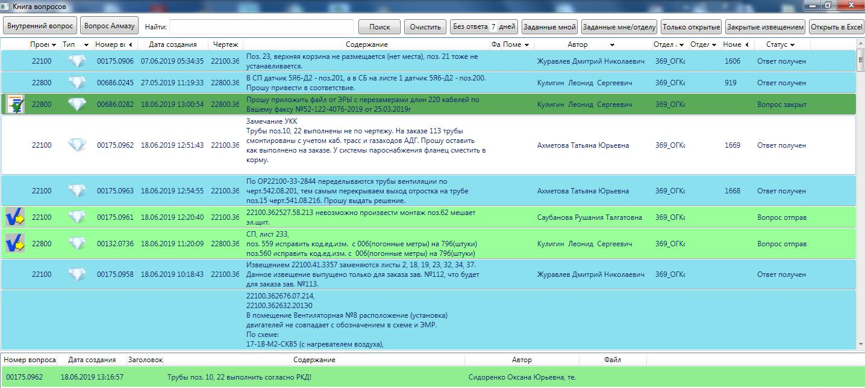
Информационное взаимодействие с проектными бюро
АО «Зеленодольский завод имени А.М. Горького»

Slide 13
АО «Зеленодольский завод имени А.М. Горького»
СПАСИБО ЗА ВНИМАНИЕ!

